Slide 1
Introdução às interfaces
RS-232 e USB
SAD&I
18 de Outubro de 2010

Slide 2
Tópicos
Introdução
  Definição de interface de dados
  Requisitos para interfaces de dados
Interface RS-232
  Definição da interface
  Objetivo de utilização
  Arquitetura de conexão
  Aplicações
Interface USB
  Definição da interface
  Exemplo de conectores
  Vantagens
  Aplicações

Slide 3
Introdução
Definição de interface de dados:
  Objeto que realiza a intermediação entre equipamentos.
Conjunto de Equipamentos
(1)
Sinais de entrada
Interface de dados
Respostas
fornecidas
Conjunto de Equipamentos
(2)

Slide 4
Introdução
Requisitos para interfaces de dados:
  Eficiência em termos de velocidade e precisão;
  Diferentes opções de operação;
  Uso de mecanismos simples e inteligentes;
  Tratamento de erros;
  Segurança dos dados;

Slide 5
RS-232
Definição da interface:
  RS (Recommend Standard) – 232 é uma interface comum de comunicação serial entre equipamentos.
Objetivo de utilização:
  Realizar a comunicação entre o equipamento que processa os dados e o equipamento que realiza a conexão/interface com sistemas externos (ex.: uma linha telefônica).

Slide 6
RS-232
(Arquitetura)
Implementação da interface RS-232:
  DTE (Data Terminal Equipament): equipamento que realiza o processamento dos dados (ex.: um PC);
  DCE (Data Circuit-terminating Equipment): equipamento que realiza a interface com um sistema externo (ex.: modem).
DTE
Interface
RS-232
DCE
Sistema externo

Slide 7
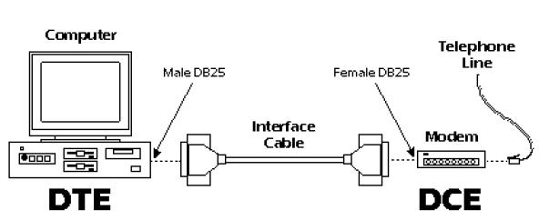
RS-232
(Arquitetura)
Conectores:
  Para o DTE: conector DB25/DB9 macho;
  Para o DCE: conector DB25/DB9 fêmea.

Slide 8
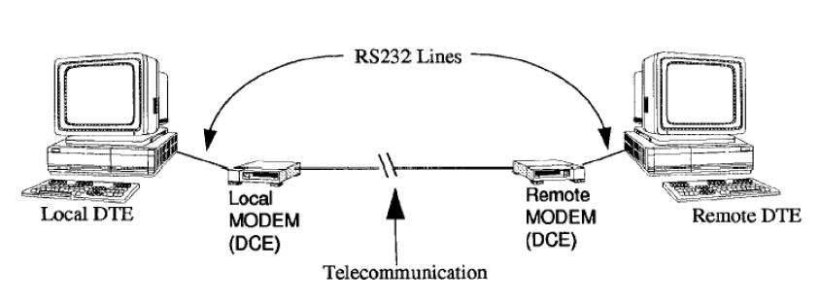
RS-232
(Aplicações)
Comunicação entre PCs via Modem

Slide 9
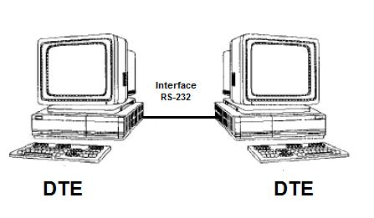
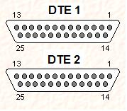
RS-232
(Aplicações)
Null Modem
  Conexão entre dois DTE (modem virtual)
  Cabo Null Modem →

Slide 10
USB(Universal Serial Bus)
Tecnologia que tornou mais simples, fácil e rápida a conexão de diversos tipos de aparelhos (câmeras digitais, HDs externos, pen-drives, mouses, teclados, MP3-players, impressoras, scanners, leitor de cartões, etc) ao computador, evitando assim o uso de um tipo específico de conector para cada dispositivo.

Slide 11
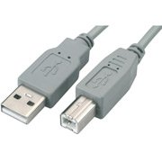
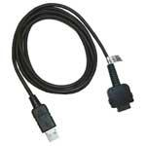
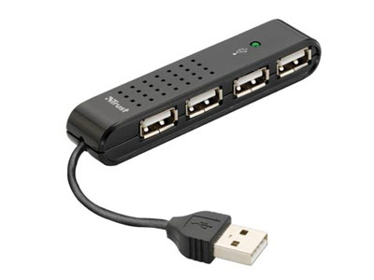
USB
(Exemplo de conectores)

Slide 12
USB
(Vantagens)
Padrão de conexão: qualquer dispositivo compatível como USB usa padrões definidos de conexão. assim não é necessário ter um tipo de conector específico para cada aparelho;
Conexão de vários aparelhos ao mesmo tempo: é possível conectar até 127 dispositivos ao mesmo tempo em uma única porta USB. Isso pode ser feito, por exemplo, através de hubs, dispositivos que utilizam uma conexão USB para oferecer um número maior delas.;

Slide 13
USB
(Vantagens)
Plug and Play : quase todos os dispositivos USB são concebidos para serem conectados ao computador e utilizados logo em seguida;
Alimentação elétrica: a maioria dos dispositivos que usam USB não precisa ser ligada a uma fonte de energia, já que a própria conexão USB é capaz de alimentar o dispositivo (carregamento de telefones celulares e MP3-players, etc);
Ampla compatibilidade: o padrão USB é compatível com diversas plataformas e sistemas operacionais.

Slide 14
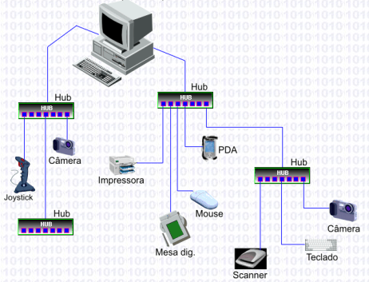
USB
(Aplicações)

